Slide 1

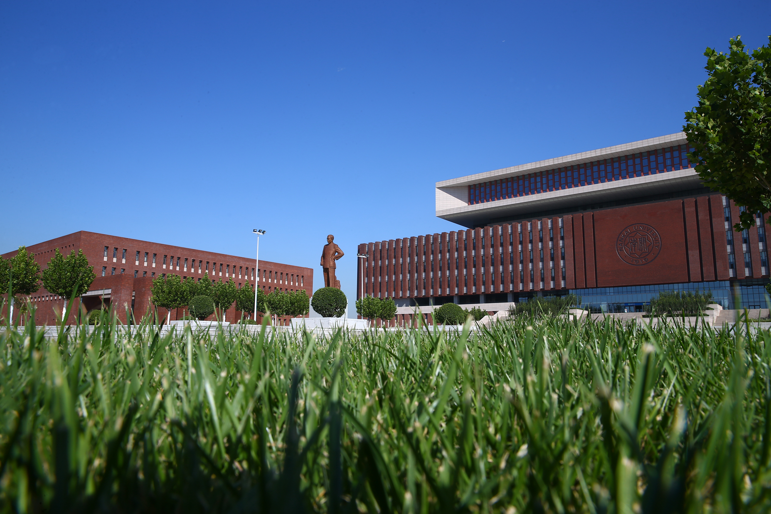
课程大作业提交

Slide 2
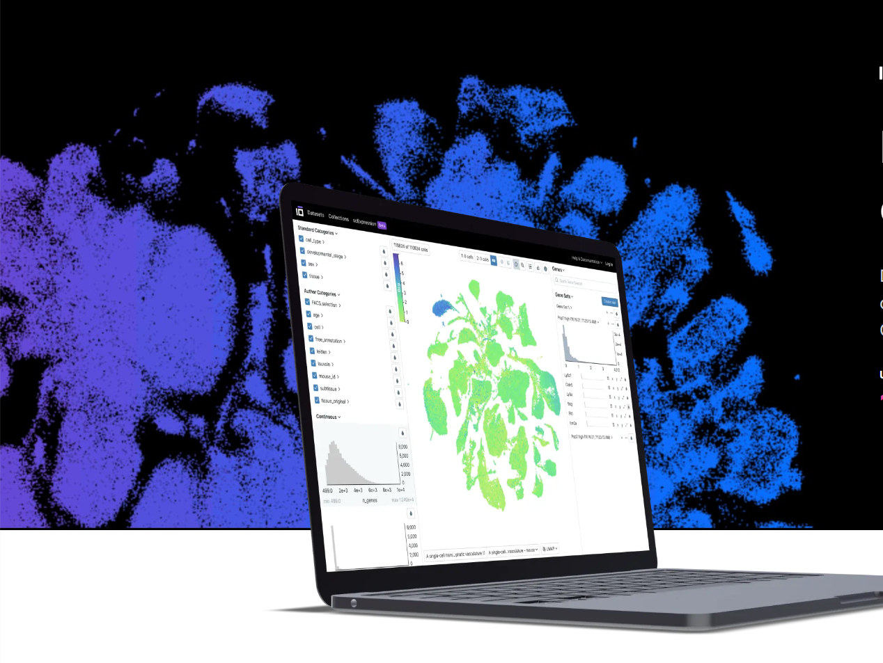
软件工程大作业
开发一个面向单细胞高维向量数据的近似最近邻（ANN）检索系统，为大规模单细胞数据提供高效的相似样本检索能力。
系统支持单细胞数据的读取与预处理、精确检索与近似检索、多种索引结构管理、查询结果展示以及性能评测等功能。用户可以通过 Web 页面输入查询细胞或查询向量，设置检索参数，获取 top-k 相似结果，并查看查询耗时、索引状态和评测指标等信息。

Slide 3
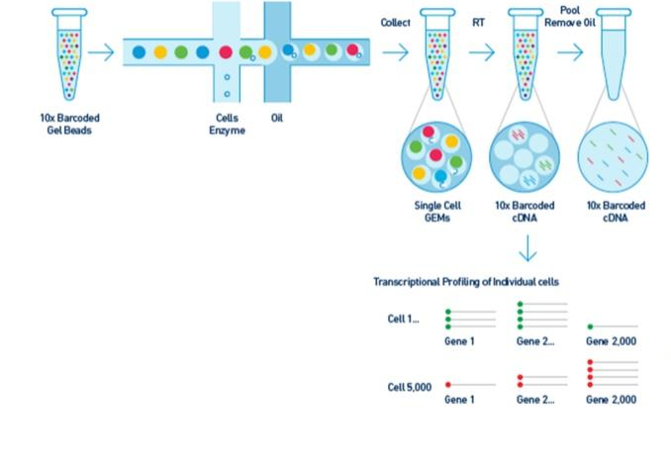
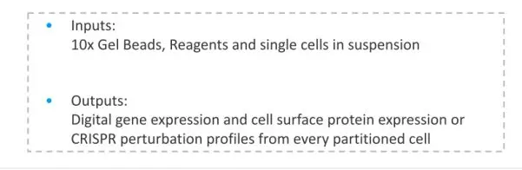
背景
单细胞测序技术
把组织中的单个细胞分离出来，分别测量每个细胞内部的分子信息，再通过测序读出这些信息。测序完成后，可以统计每个细胞中各个基因的表达量，从而得到一个“细胞 × 基因”的表达矩阵。
近似最近邻检索
随着单细胞测序技术的发展，单细胞数据的规模不断扩大，一个实验往往可以产生数十万个细胞样本。经过数值化表示后，每个细胞都可以看作一个高维向量。
传统的精确最近邻搜索方法虽然能够返回准确结果，但在数据规模较大、维度较高的情况下，往往存在查询效率低、响应时间长、计算资源消耗大的问题。近似最近邻检索（Approximate Nearest Neighbor, ANN）技术能够在保证较高检索质量的同时显著降低查询开销，因此已广泛应用于图像搜索、推荐系统、语义检索等场景，也适合用于单细胞数据。

Slide 4
功能模块
数据管理模块
该模块负责单细胞数据的导入、读取和组织管理。系统将单细胞样本表示为高维向量，并对输入数据进行格式校验和基础预处理，以保证后续检索流程能够正常进行。
索引构建模块
该模块负责根据输入数据建立检索索引，并完成索引的构建、保存和加载操作，为高效查询提供支持。
查询检索模块
该模块是系统的核心模块之一，负责接收用户输入的查询细胞编号或查询向量，按照设定的参数执行相似性检索，并返回 top-k 个最相近的结果。该模块需要支持基本的检索参数设置，如索引类型、距离度量方式和返回结果数量等。
可视化展示模块
该模块负责将检索结果以直观的形式展示给用户。
用户信息模块
用户可以通过账号密码注册登录该系统并查看可视化系统，管理员可以进行用户管理等。

Slide 5
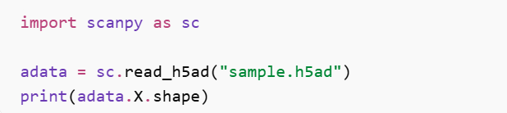
AnnData（.h5ad）
在 Python 单细胞分析生态中，最常用的数据结构为 AnnData，其文件后缀为 .h5ad。
AnnData 主要包含以下内容：
字段 | 含义
X | 基因表达矩阵
obs | 细胞元信息
var | 基因元信息
obsm | 降维后的特征（PCA、UMAP）
layers | 不同处理阶段的数据
X 是 AnnData 最核心的数据部分。
行：细胞（cell）
列：基因（gene）
矩阵中的值表示基因表达量。

Slide 6
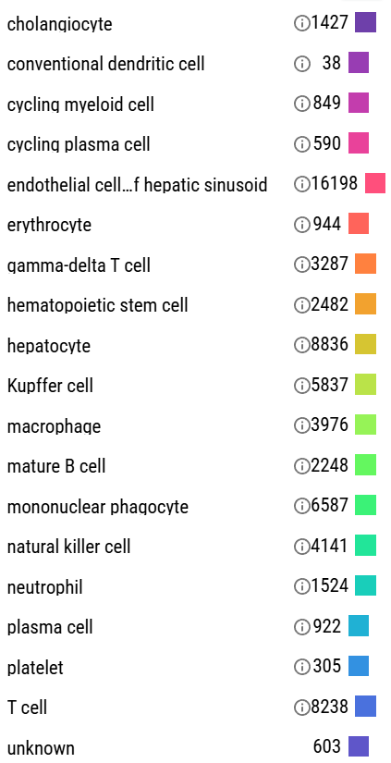
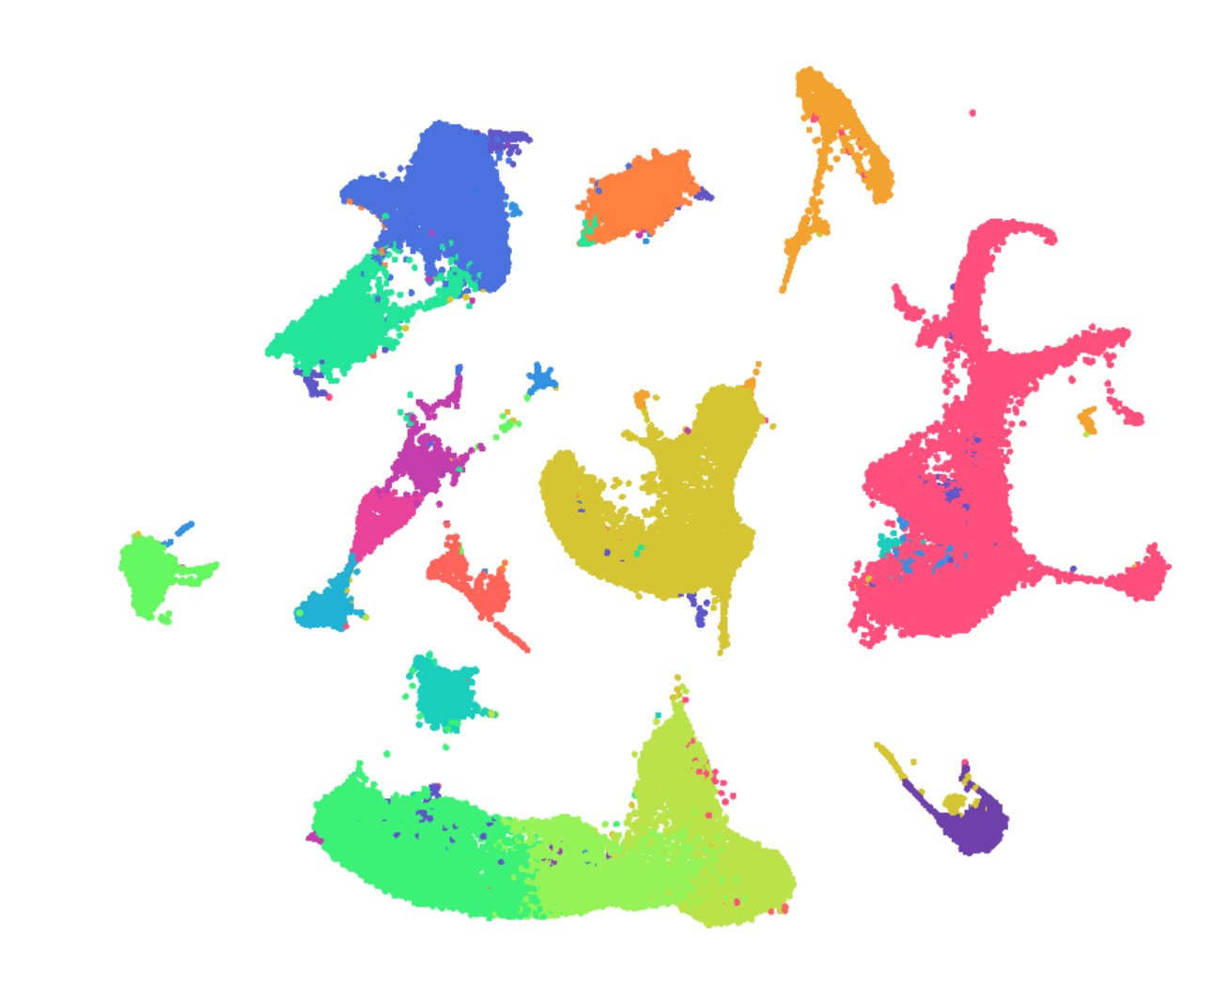
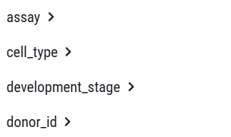


该数据集来源于 CZI（Chan Zuckerberg Initiative）细胞科学项目，研究主题为：儿童肝脏单细胞转录组图谱,我们使用的数据集是健康的儿童和成人肝脏组织。
Single-Cell Atlas Of Human Pediatric Liver Reveals Age-Related Hepatic Gene Signatures - CZ CELLxGENE Discover
可以关注的一些分类方式

Slide 7
数据处理与降维
常见的数据处理流程：
原始表达矩阵 质量控制（QC） 数据标准化 对数变换 高变基因筛选 数据缩放 PCA降维 生成低维细胞向量
给大家提供的数据已经进行了处理，如果想要对数据进行其他的处理，可以在原始数据上再进行处理
这里使用的降维方法是PCA，大家可以自行尝试自编码器、scVI等方式，但是注意，盲目的使用其他方法生成embedding未必会让效果更好，请斟酌效果后使用

Slide 8
常见 ANN 算法
类型 | 代表算法
哈希方法 | LSH
聚类索引 | IVF
图结构 | HNSW、NSG
向量压缩 | PQ、OPQ
混合结构 | IVF+PQ、IVF+HNSW
IVF（Inverted File Index）先聚类，再在局部区域搜索。
HNSW（Hierarchical Navigable Small World）基于图结构构建近邻网络。高召回率，查询效率高，当前主流 ANN 方法之一
PQ（Product Quantization）对向量进行压缩编码。特点：降低内存占用适合超大规模数据

Slide 9
ANN 检索库
检索库 | 主流算法
FAISS | IVF / PQ / HNSW
HNSWLIB | HNSW
Qdrant（向量数据库） | HNSW
FAISS
Facebook AI Research 提供的高性能向量检索库。
支持 GPU 加速
支持 IVF / PQ / HNSW
适合大规模向量搜索
HNSWLIB
轻量级 ANN 检索库。
查询速度快
内存效率高
部署简单
向量数据库可以理解为：
ANN 检索 + 数据库系统，除了检索外还支持还支持元数据管理等数据库的功能
常见的还有Milvus 、Qdrant、Weaviate、ChromaDB等

Slide 10
开发要求
要求为web应用
技术栈任选（没有web开发经验建议使用flask）
系统部署要求使用Git进行代码版本管理

Slide 11
团队作业中期提交
中期提交根据完成度打分，要求如下：
实现：
单细胞数据读取
数据向量化表示
ANN 索引构建
相似细胞检索
至少实现一种 ANN 算法或检索库
支持 Top-K 相似细胞搜索，并返回对应细胞信息。
分数分配情况为项目15分，展示5分
项目代码提交到github，要求有提交记录，能够体现项目的完成过程。每个小组进行作业展示（6月1号和6月8号两次课），按组号排序
每组展示时长为5-8分钟，展示内容为对已完成的功能的讲解，以及界面演示（现场/录制视频均可）

Slide 12
团队作业中期提交
贡献度说明
小组得分：给分*小组人数（如17*5或18*4）
个人得分：贡献度*小组得分（如0.21*17*5，即贡献度大于平均分配的0.2，或0.23*18*4，即贡献度小于平均贡献度）
注意，作业得分上限为20，个人得分即使超出上限也只取上限，所以请合理分配贡献度，不要太过极端。组长分配贡献度需使组员知情并同意

Slide 13
团队作业结项提交
作业结项要求
系统功能完整 完成一个可运行的单细胞 ANN 检索系统
2.条件检索 系统应能根据输入细胞和条件要求（如限定某具体细胞类型）返回 Top-K 相似细胞
3.实验评估 需对系统性能进行分析，包括具体的响应时间等
4.可视化展示 需提供至少一种可视化结果，鼓励提供简单交互方式，例如在可视化结果上直接进行查询
5.数据集管理
系统要求可以进行数据集的管理，增加、删除等，并且同时进行动态的索引管理

Slide 14
团队作业结项提交
加分项：视完成情况与实现难易程度加分，不完全按照结果给分，鼓励进行尝试
ANN算法改进
对ANN现有算法进行改进，在检索精度/查询时间/内存占用等方面获得改进效果
多数据集联合检索
支持多个单细胞数据集联合建立索引，实现跨数据集细胞搜索。
RAG + 单细胞数据库
自然语言查询细胞，AI辅助细胞分析
其他功能
基础要求以外的其他功能，视完成情况与实现难易程度加分
加分是在总得分基础上加分，上限两分（每人）。

Slide 15
团队作业结项提交
完成软件开发文档
一、项目概述
开发背景
项目目标
开发环境
可行性分析
项目计划
二、需求分析与系统设计
需求分析
系统设计
详细设计
数据库设计
UI设计
三、系统测试
测试环境
功能测试
性能测试
四、项目管理
参与人员及分工
项目进展记录
项目管理工具
五、用户手册

Slide 16
团队作业结项提交
组长提交源代码、开发文档、演示视频到指定链接（演示视频无需讲解代码，完整演示功能即可）
项目代码提交到github，要求包括完整前后端代码、安装运行说明，建议有足够的代码注释。项目链接在项目报告中给出。
提交时间截止到2024年7月12日24点，如需要提前打分可联系助教。

Slide 17
课程大作业提交

